Slide 1
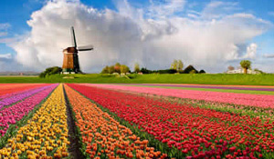
Grammatica en spelling
De tegenwoordige tijd

Slide 2
Tegenwoordige tijd
Als iets nu of later gebeurt.

Slide 3
Bijvoorbeeld:
Nu:
Ik loop naar de Action.

Slide 4
Bijvoorbeeld
Later:
Morgen fiets ik naar de Action.

Slide 5
Stam
Je schrijft eerst de stam van het werkwoord op.

Slide 6
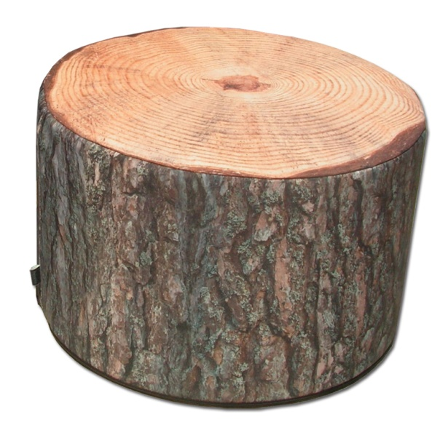
Stam
De stam is de kortste vorm van het werkwoord. De ik-vorm.

Slide 7
Bijvoorbeeld:
Fietsen – Ik fiets
Lopen – Ik loop
Graven – Ik graaf

Slide 8


Hij, zij, het en jij
Stam + t

Slide 9
Stam + t
Fietsen – Hij fietst
Lopen – Jij loopt
Graven – Zij graaft

Slide 10
Werkwoorden met een d
Vinden
Ik vind
Hij vindt (stam + t)

Slide 11
Hele werkwoord:
In het meervoud.
Dus: wij / jullie / zij

Slide 12
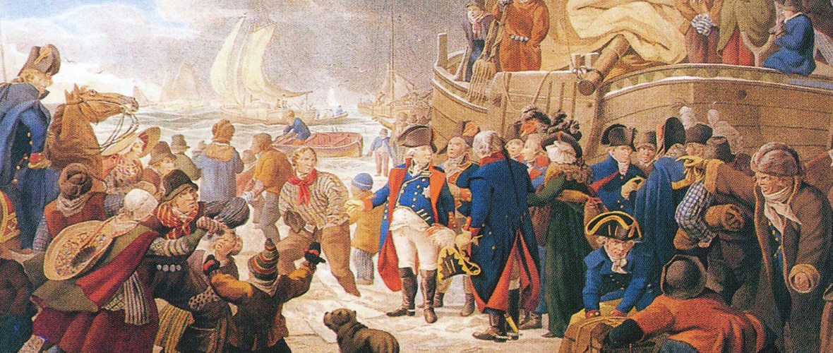
Zie voor meer: www.maaikezijm.com

